Slide 1
Orasul Ludus

Slide 2
Asezare
Oraşul Luduş este situat în partea centrală a Podişului Transilvaniei la 44 km de municipiul Tg. Mureş.
Din punct de vedere geografic oraşul Luduş este situat la intersecţia paralelelor 2407’ longitudine estică şi 46029’latitudine Nordică, fiind situat la o altitudine de 279m; se găseşte pe ambele maluri ale râului Mureş pe DN15, respectiv drumul european E60 ce leagă municipiile Tg. Mureş şi Cluj Napoca
Luduşul are o suprafaţă de peste 6.7kmp, ocupând astfel aprox 1% din suprafaţa judeţului Mureş
Din punct de vedere administrativ oraşul Luduş are în componenţa sa 7 localităţi şi anume: Luduş; Avrămeşti; Cioarga; Ciurgău; Fundătura; Gheja; Rosiori. Suprafaţa totală a orasului este de 6.725ha.

Slide 3
Istorie
Descoperirile arheologice clasează începuturile oraşului Luduş în preistorie, cu cel puţin 2 milenii înainte de naşterea mântuitorului Iisus Hristos.
În mileniul I i.d.h., când geto-dacii sunt amintiţi ca făcând parte din ramura nord dunareană a tracilor, pe actualul teritoriu al Luduşului existau 2 aşezări dacice, una Gheja şi cealaltă Luduş
După retragerea aureliană (271-274) locuitorii daco-romani şi apoi românii Luduşului s-au constituit într-o obşte sătească de sine stătătoare. Comunitatea etnică, lingvistică, interesele comune şi nevoia de apărare în faţa populaţiilor non-migratoare i-au îndemnat pe luduşeni să se înfraţească cu romanii din obştile săteşti învecinate, întâi într-o românie populară apoi într-un cnezat iar în sec.IX un voievodat românesc condus de legendarul Gelu Românul, voievodul Transilvaniei.

Slide 4
Istorie
După cucerirea Transilvaniei de către regalitatea maghiară (sec X XII) Luduşul a fost transformat într-un simplu sat iobăgesc aflat pe moşia unui maghiar înnobilat de regii Ungariei.
Între anii 1918-1947 Luduşul a rămas tot în categoria comunelor mari, centrul administrativ al plasei Luduş din judeţul Turda
Între anii 1948-1950 Luduşul a continuat să fie centrul plasei Luduş. În anul 1951 a fost creat raionul Luduş care a aparţinut iniţial de judetul Cluj dar ulterior a fost repartizat regiunii Mureş cu reşedinţa la Tg. Mureş
Luduşul a fost declarat oraş în 1960 iar odata cu desfiintarea raionului Ludus, orasul a devenit unul de marime mijlocie a judeţului Mureş

Slide 5
Populatia (recensamant 2011)
Conform datelor recensamant 2011, populaţie orasului Ludus era de 15.328, cu aprox 12.4% mai putin decat populatia la inregistrata la 2002.
Conform datelor INS, populatia orasului este pe un trend descendent, inregistrand o scadere continua in ultimii 5 ani: (16954 loc in 2022 fata de 17525 loc in 20107)
Divizarea populaţiei pe grupe de vârstă conf date INS 2022 se prezintă astfel:
între 35-39 ani: 1.223
între 40-49 ani: 2.802
între 50-59 ani: 2.501
Peste 60-69 ani: 2.227
Peste 70 ani: 2.117
Dpdv al sexelor, 7.465 era populatie masculina si 7.863 populatie feminina

Slide 6
Populatia (recensamant 2011) (II)
Din punct de vedere al structurii etnice, populaţia oraşului Ludus este compusă din:
români: 10.108 locuitori (65.94%)
maghiari: 3.557 locuitori (23.2%),
romi: 964 locuitori (6.29%)
alte nationalităţi: 699 locuitori (4.56%).
Din punct de vedere al diversitatii religioasă se concretizează în următoarele religii:
ortodoxă: 9.915 locuitori
reformată: 2.601 locuitori
greco catolică: 508 locuitori
romano-catolică: 819 locuitori
penticostală: 310 locuitori
alte religii: 1.175 locuitori.
Somajul in orasul Ludus a fost in jur de 4%, fata de 5% cat este media la nivelul judetului Mures

Slide 7
Economia
In orasul Ludus, conform date Min Finante, la 2023 erau inregistrate 1255 de societati mare parte dintre acestea avand forma de organizare “SRL” cu activitati extrem de diversificate, ceea ce reprezinta un element pozitiv pentru economia orasului. Dintre acestea doar 1166 erau inca active. Conform datelor furnizate de “listafirma.ro”, in orasul Ludus la dec 2023 erau 2569 angajati, avand o medie de 4.14 angajati per agent economic, o cifra de afaceri cumulata de aprox. 1.02 mld ron si un profit net cumulat de aprox. 70.18 mil ron
Conform date Min Finante, nr firmelor inregistrate, cifra de afaceri si nr de angajati nu au fost inregistrate evolutii fata de dec 2022; In schimb profitabilitatea la nivelul societatilor a crescut de aproape 5 ori fata de dec 2022.

Slide 8
Economia
Ca si investitori strategici in orasul Ludus, printre cei mai importanti atat dpdv economic cat si a taxele si impozitelor platite la bugetul local sunt:
Vitafoam Romania, companie ce face parte din cel mai mare grup de producatori de spuma poliuretanica flexibila la nivel mondial (Vita Grup); compania este stabilita in Romania din 2009
Tereos Romania, cel mai mare producător de zahăr din Franța, cu afaceri anuale de peste 4 miliarde de euro, care au cumparat in 2016 fabrică Zahărul Luduș, care insa a vandut fabrica la inceputul anului 2023 catre 2 investitori romani (ce detin si fabrica de zahar de la Bod)
Samarcu SRL - firma romaneasca cu capital italian, infiintata in 2002, membra a grupului Otlav, Italia specialiizata in vopsitoriri industriale precum si prelucrari mecanice
Deasemenea o alta investitie importanta in oras este ce a producatorului de cablaje Leoni, ce a finalizat deschiderea unei unitati in oras in 2015 si care a angajat personal atat in 2019 cat si inceputul lui 2020, ceea ce releva un aspect pozitiv pe piata fortei de munca din oras.

Slide 9
Economia
Noile lucrari de infrastructura in zona (autostrada Targu Mures – Turda) “suprapuse” peste planurile de dezvoltare ale orasului pe termen scurt si mediu vor avea un efect pozitiv si in ceea ce priveste dezvoltarea economica a comunitatii.
Incepand cu luna dec 2023 s-a inaugurat un alt tronson din A3 (cu 8 luni inainte de termen) ceea ce face ca drumul Cluj – Targu Mures sa se parcurga in regim de autorstrada
Dealfel orasul Ludus este cel mai important oras in zona est, sud-est a judetului Mures avand multiple avantaje fata de Iernut sau Sarmasu. Cel mai apropiat oras ca importanta este Turda situat la aprox. 40 km

Slide 10
Turismul
Principalele atractii turistice in orasul Ludus sunt:
Necropola de la Gheja;
Situl arheologic de la Luduş;
Conacul Banfyy din Gheja;
Conacul Banffy rămâne cel mai important reper arhitectural din Ludus fiind construit de Győrffy de Losád în anul1868
Un alt obiectiv important il reprezinta Castelul Gheja construit in 1914 si care in prezent este încadrat în lista Monumentelor Istorice din România; Din pacate in prezent deserveste o sectie de psihiatrie ceea ce face dificila inceperea unor lucrari de restaurare.
Aşezarea Bodrogkeresztúr de la Luduş - "Fabrica de Spirt", malul stâng al Mureşului - locuire civilă din epoca bronzului. Istoricul Al. Popa încadrează fragmentele ceramice în faza III a culturii Tisa
Situl arheologic de la Luduş - "Fabrica de zahăr", pe terenul fabricii de zahăr şi al topitoriei de in - locuire civilă, cu o suprafaţă de 5 ha.

Slide 11
Infrastructura
1.Infrastructura rutiera
Principalele căi de acces în Luduș sunt reprezentate de:
DN 15/E 60, care realizează legătura Orașului Luduș cu mun. Cluj Napoca (in directia NE) cu mun. Târgu Mureș (în direcția est)
DJ 151 care străbate orașul de la nord la sud, intersectând DN 15 în interiorul localității si
DJ 107G asigura accesul catre satele limitrofe Noslac - Căptalan – Copand- Stâna de Mureș - Găbud (din jud Alba)
Modernizarea strazilor in orasul Ludus (si satele limitrofe) a fost unul din principalele obiective ale administratiei locale. Infrastructura rutiera cuprinde 113 strazi (cf nomenclator primarie) fiind in curs de modernizare continua.
Conform datelor la 2022, in orasul Ludus retea rutiera masura aprox. 65 km din care 52 km modernizata (20 km au fost modernizati in perioada 2015-2020)
Prin noul program ce face obiectul prezentei finantari se vor moderniza inca 8.1 km

Slide 12
Infrastructura (II)
Infrastructura tehnica-edilitara
2. Transportul in comun
transportul catre principalele orase din apropiere (Tg Mures, Iernut, Sarmasu, Turda) este asigurat de doi operatori private (Rocada srl si Simstel srl);
transportul public dintre satele limitrofe si Ludus este asigurat de catre Happy Serv S.R.L. în baza gestiunii delegate, aprobată prin HCL nr. 206 din 21.09.2010 (3 linii de transport cu lungimea totală a traseelor de 29,3 km)
Intre Ludus si Sarmasu, respectiv Ludus si Targu Mures transportul este asigurat si pe calea ferata, care există încă din anul 1872, când s-a dat în exploatare sectorul de cale ferată Războieni – Târgu Mureș, în lungime de 59,2 km ; În decursul unei zile lucrătoare, în intervalul orar 00:00 - 23:59, stația Luduș reprezintă punct de plecare/sosire pentru 24 de trenuri

Slide 13
Infrastructura
Infrastructura tehnica-edilitara
3. Reteaua de alimentare cu apa si canalizare
Principala reţea de alimentare cu apă este concesionată in intregime, către operatorul regional Aqua Serv S.A.
În prezent oraşul Luduş beneficiază de sistem centralizat de alimentare cu apă având atât aducţiune cât şi distribuţie pe raza oraşului insa este un sistem mai invechit, inca din 1985, care probabil va necesita investitii in perioada urmatoare.
În prezent mare parte din locuitorii orasului Ludus erau branşaţi la sistemul de alimentare cu apa. Astfel la 2020, din 6102 locuinte erau racordate 5.540, adica aprox 90%. Reteaua de apa avea la dec 2020 o lungime de 93 km, din care 14 km au fost construiti in perioada 2015-2020.
Ca si reteaua de apa si cea de canalizare este concesionată către operatorul regional Aqua Serv S.A. Conform datelor din 2020, aceasta avea o lungime de 63.5 km

Slide 14
Infrastructura
Cu ajutorul fondurilor europene în anul 2015 a fost construită o stație nouă de epurare in cadrul proiectului „Construirea unei noi stații de epurare în Luduș și Iernut – reabilitarea stației de epurare”, acest proiect făcând parte din proiectul POS Mediu Extinderea și reabilitarea infrastructurii de apă și apă uzată în județul Mureș
4.Reteaua de alimentare cu gaze naturale
Județul Mureș se situează pe primul loc în ceea ce privește producția de gaze naturale în România furnizând peste 60% din totalul extras pe țară, și este totodată județul cu cea mai dezvoltată rețea de distribuție a gazului metan. Orașul Luduș face parte din principalele localități pe teritoriul cărora există captări de gaze naturale, aflate în exploatarea ROMGAZ Mediaș, Schela Târgu Mureș. ROMGAZ S.A. deține o importantă exploatare a gazelor naturale (între localitățile Avrămești și Roșiori), ce cuprinde numeroase sonde de extracție gaze naturale, conducte de aducțiune, conducte colectoare, grup pompare și instalații aferente. Teritoriul administrativ al Orașului Luduș este traversat de mai multe conducte de transport gaze naturale de presiune înaltă, operatorul acestora fiind S.N.T.G.N. TRANSGAZ S.A. MEDIAȘ.

Slide 15
Infrastructura
Lungimea totală a conductelor de distribuție a gazelor in orasul Ludus avea 69.9 km (conf date 2020), asigurand alimentarea tuturor localitatilor din localitate.
c. Reteaua de iluminat public este administrata direct de catre primaria orasului iar lucrarile de mententata sunt realizate de cate Electrica. Dealtfel administratia publica are in vedere optimizarea retelei de iluminat public prin concesiunea serviciului de intretinere a iluminatului public; procedura este in derulare si are o valoare estimativa de 336 mii ron insa doar pentru an (pana la implementarea proiectului co-finantat din fonduri UE). Unul din contractele co-finantate din fonduri UE ce face obiectul prezentei finantari are in vedere “modernizarea şi eficientizarea sistemului de iluminat public” proiect a carui valoare este de 19.18 mil ron; dupa implementarea proiectului in cauza sistemul de iluminat public va fi modernizat si eficientizat in tot orasul avand beneficii atat dpdv estetic dar mai ales economic prin reducerea cheltuielilor cu consumului de energie si intretinere

Slide 16
Infrastructura (III)
d. Serviciul de salubritate este asigurat in prezent de catre un operator privat Sylevy Salubriserv. Orasul Ludus face parte din ADI Ecolet sub coordonarea CJ Mures.
Infrastructura educationala
În orasul Ludus functioneaza:
- un liceu tehnologic nr 1, ce include si o scoala profesionala;
- 2 scoli avand ciclul primar si gimnazial; una din scoli a fost infiintata chiar de Ghe. Sincai la sf sec XVII
- 6 gradinite cu program prelungit.
Infrastructura sanitara
La nivelul orasului Ludus functioneaza o unitate spitaliceasca cu multiple specializari si ambulatoriu de specialitate (spitalul orăşenesc Dr. Valer Russu), aflat in subodinea ISJ Mures si peste 30 de cabinete medicale

Slide 17
Prioritati de dezvoltare – proiecte in curs de implementare 2024/2025
Dotarea cu mobilier, materiale didactice si echipamente digitale a unitatilor de invatamant din Orasul Ludus (proiect finantat din fonduri UE), valoarea totala 6.18 mil ron
Extinderea si echiparea structurii educationale a scolii Ioan Vladutiu, (proiect finantat din fonduri UE), valoarea totala 8.71 mil ron
Amplasare statii electrice (proiect finantat din fonduri UE si buget local), valoarea totala 1.47 mil ron
Reabilitare si mocdernizare drumuri (proiect co-finantat de la bugetul de stat prin Programul Anghel Saligny) – valoare 22.15 mil ron
Sistem informatic integrat (buget local) – valoare 0.17 mil ron

Slide 18
Conducerea
Primarul
Primarul orasului Ludus este dl. Moldovan Ioan Cristian (membru PSD). A fost ales pentru prima data in 2012, in prezent fiind la al 3-lea mandat, iar incepand cu 2024 la al 4-lea mandat. Este de profesie profesor, dovedind un bun spirit organizatoric. Timp de aprox. 12 ani a fost si administrator la SC Ro Dacia Com SRL
Viceprimarul
Viceprimar este dl. Kiss Istvan (membru UDMR), aflat la al doilea mandat
Consiliul local actual
Consiliul local este format din 16 membrii din care: 9 membrii PSD, 4 PNL, 3 membrii UDMR, 1 membru PMP;

Slide 19
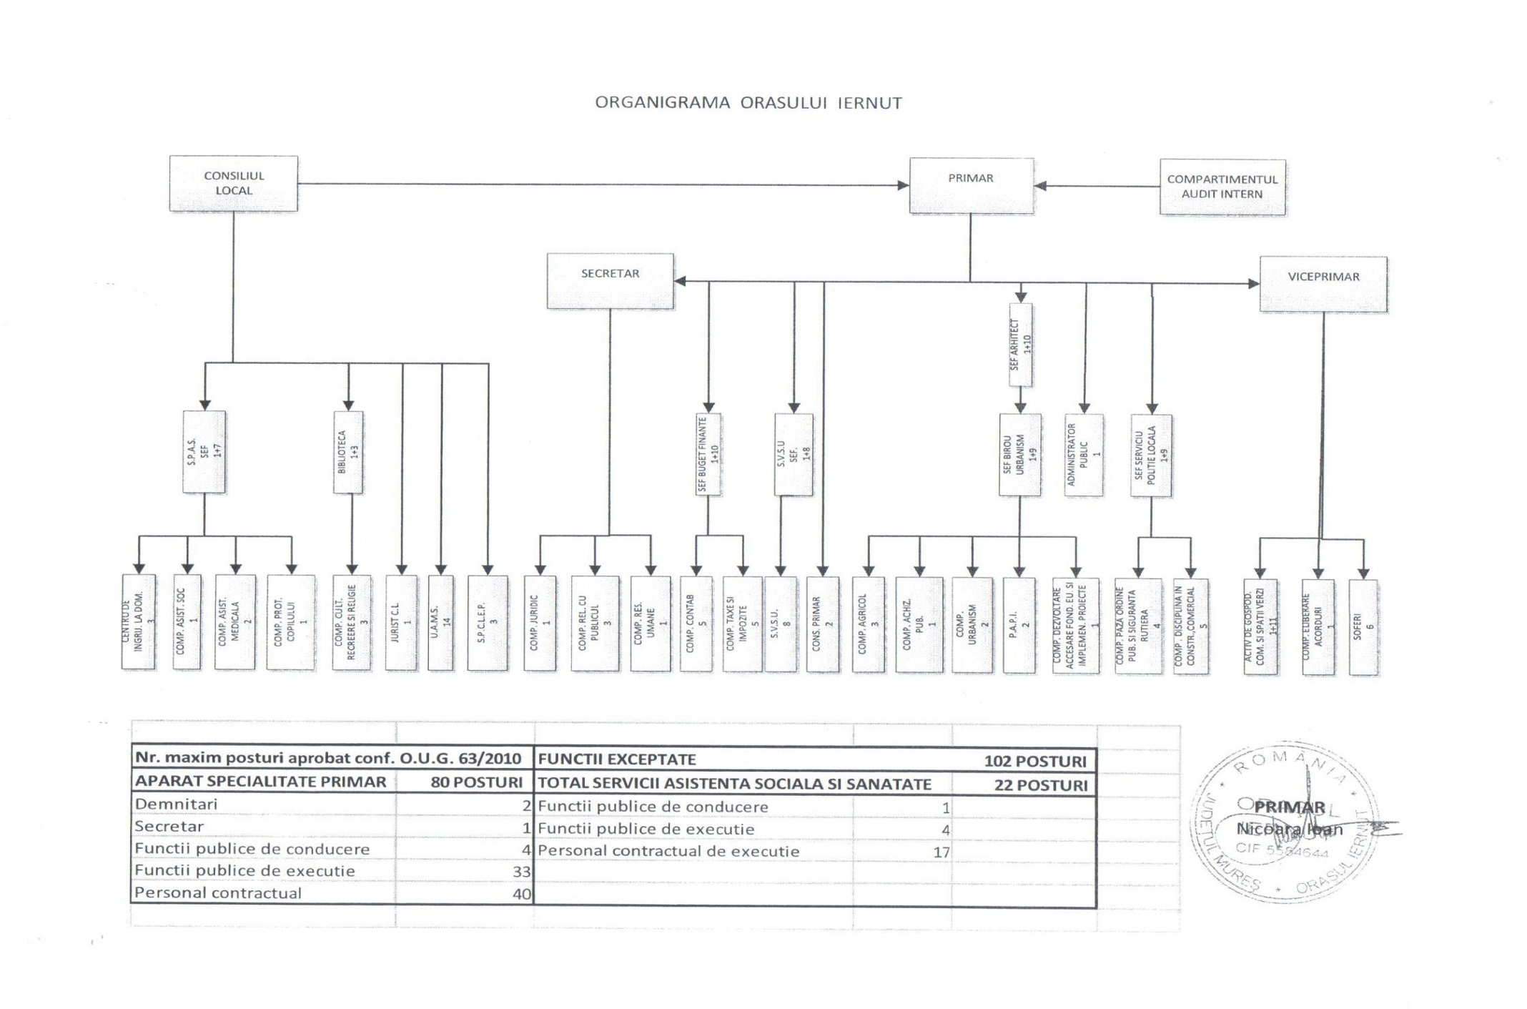
Organigrama

